Slide 1
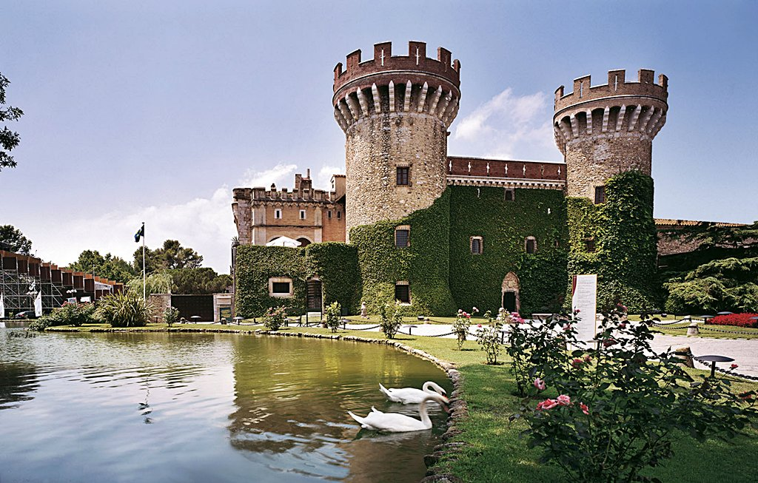



Castillo De Peralada
Gerona España

Slide 2
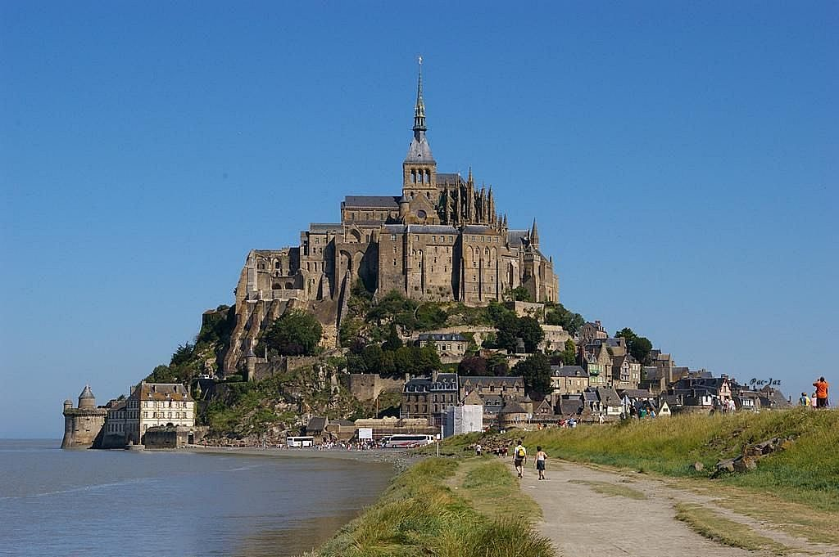
Castillo Encantado
de Mont Saint Michel - Francia

Slide 3
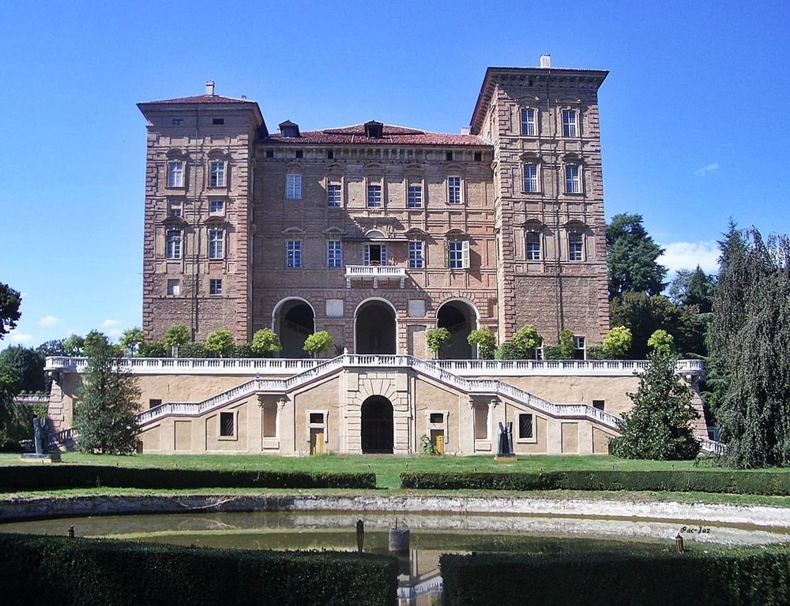
Castillo Aglié
Piemonte - Italia

Slide 4
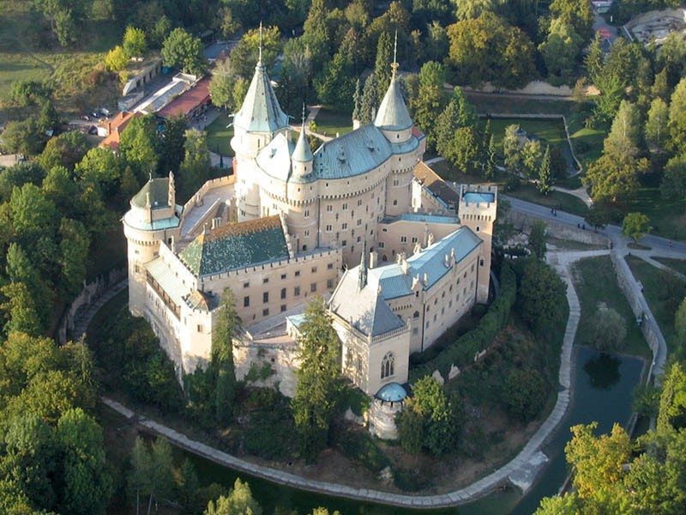
Castillo Bojnice En Eslovaquia

Slide 5
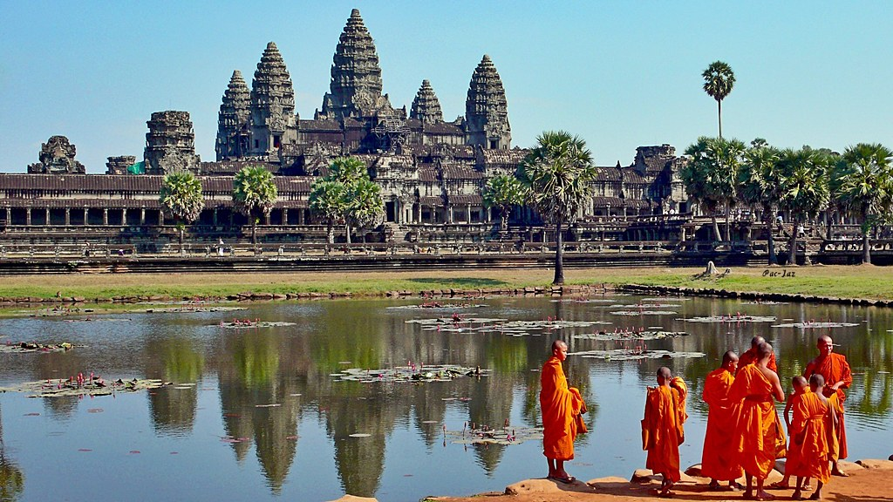
Castillo Angkor Wat - Camboya

Slide 6
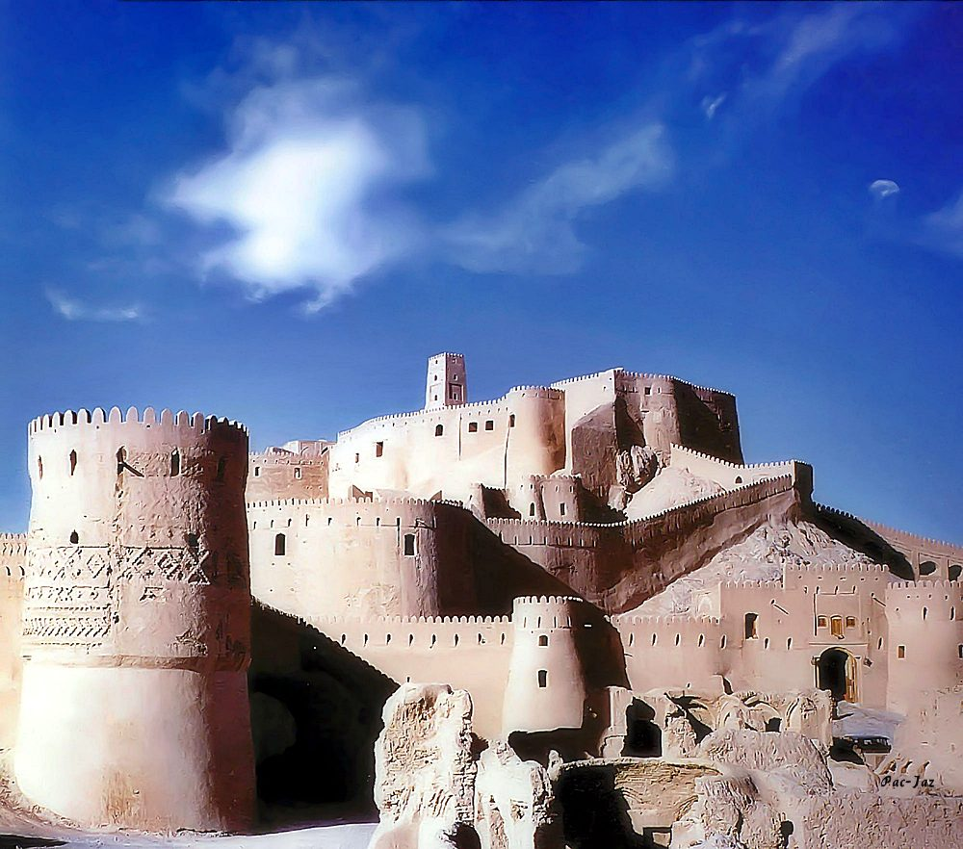
Castillo arge bam - iran

Slide 7
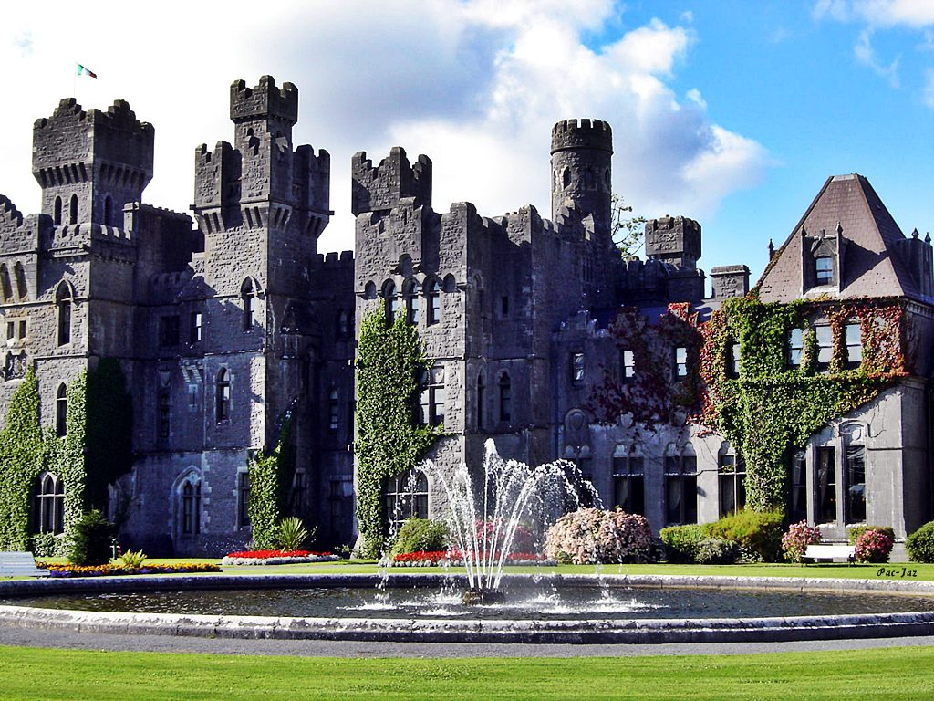
Castillo ashford - irlanda

Slide 8
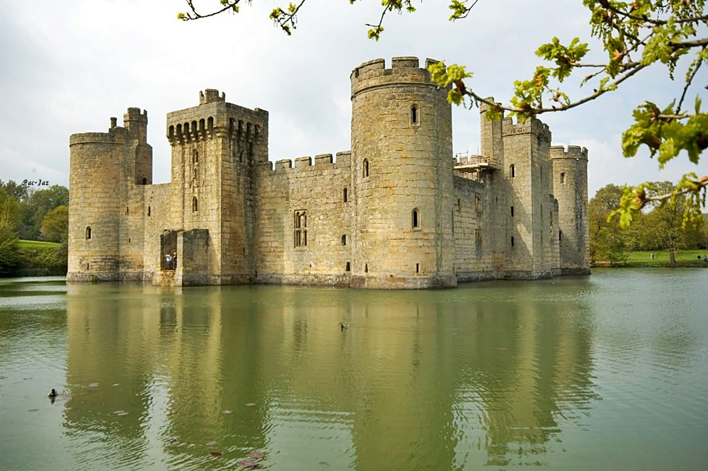
Castllo bodiam - Inglaterra

Slide 9
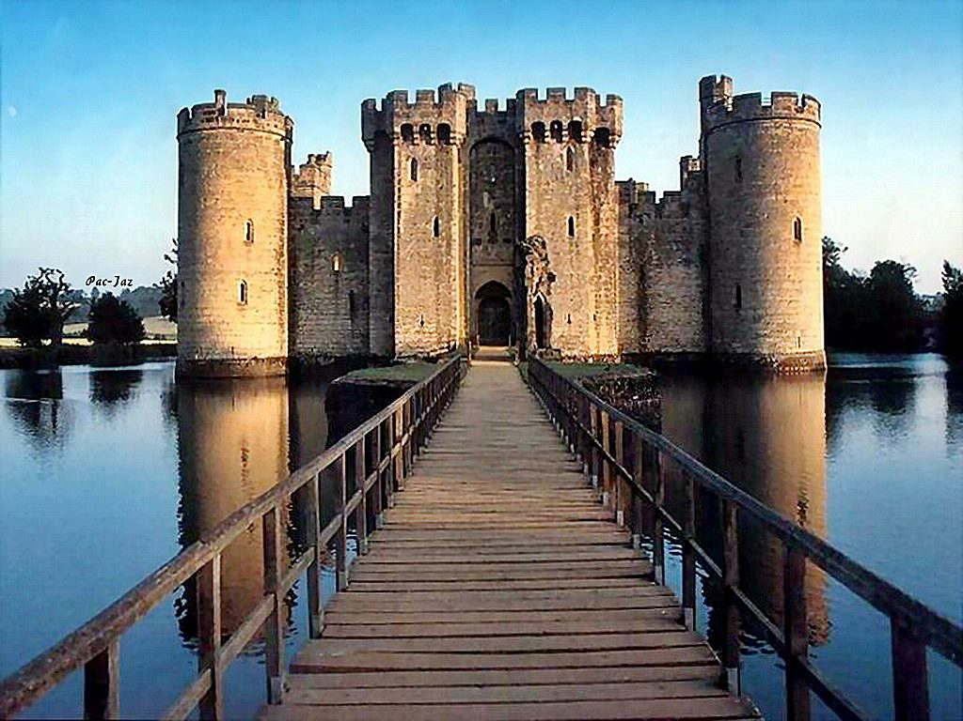
Castllo bodiam Gate - Inglaterra

Slide 10
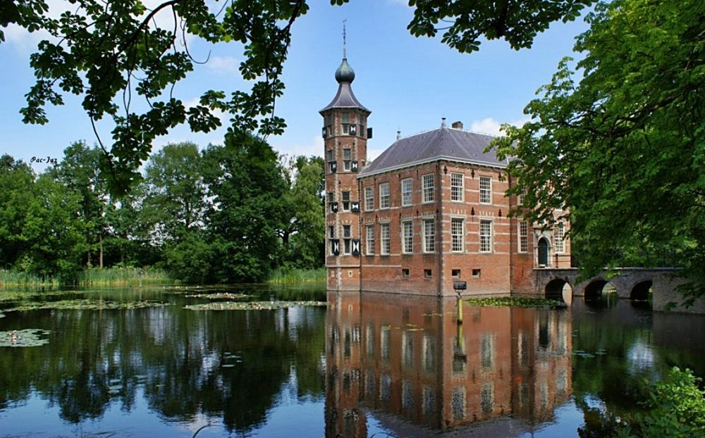
Castillo Bouvigne Breda-Holanda

Slide 11
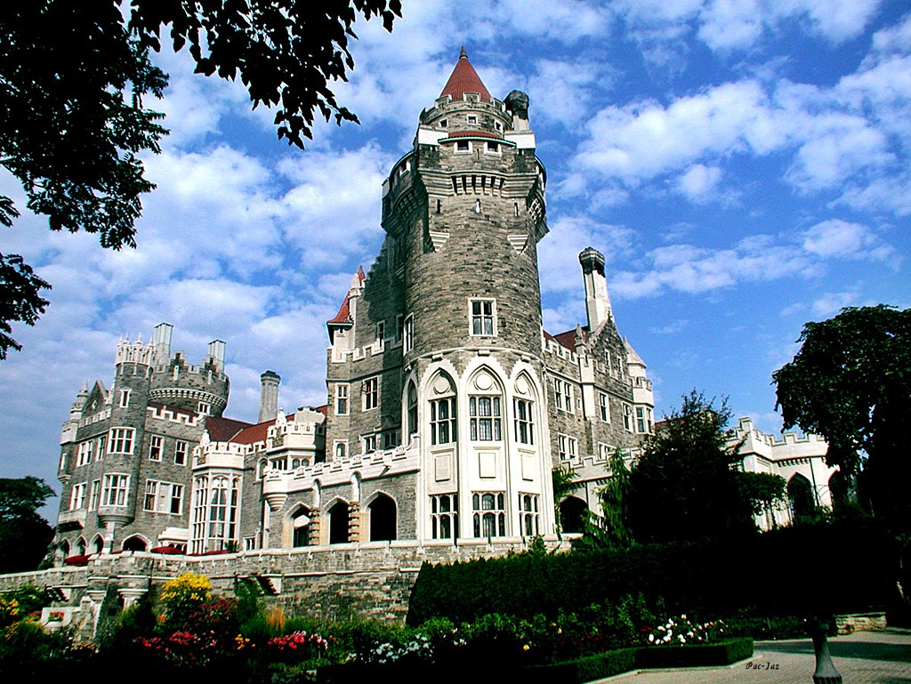
Castillo Loma Rear
Toronto canadá

Slide 12
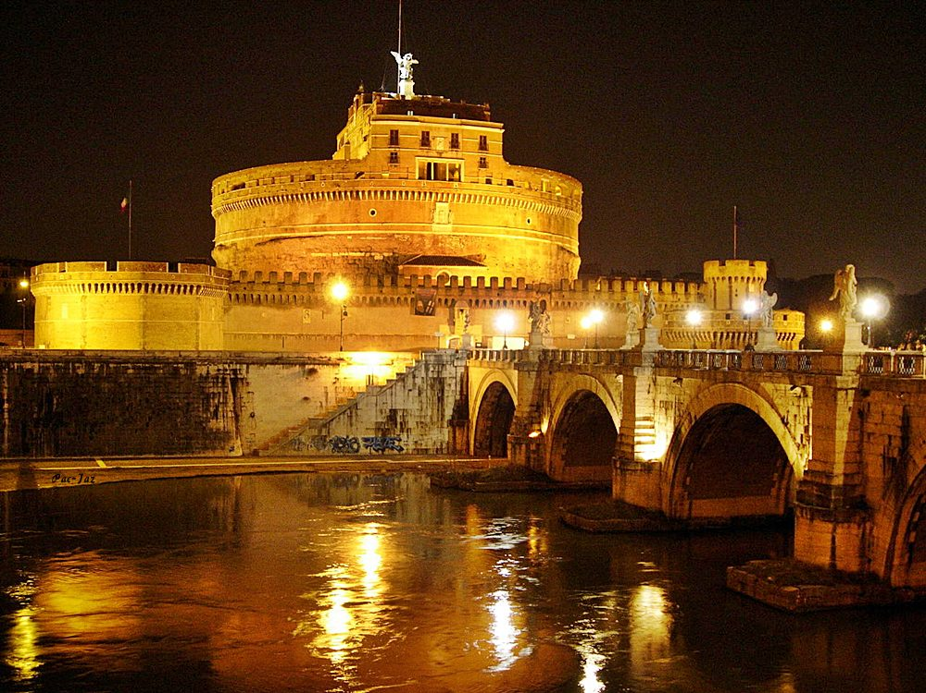
Castillo Sant Angelo
Roma Italia

Slide 13
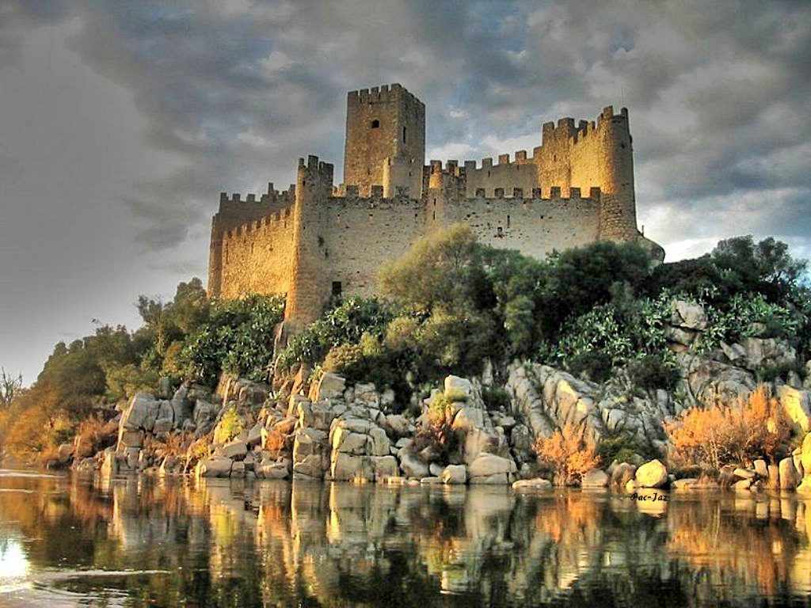
Casti llo De Almourol
Portugal

Slide 14
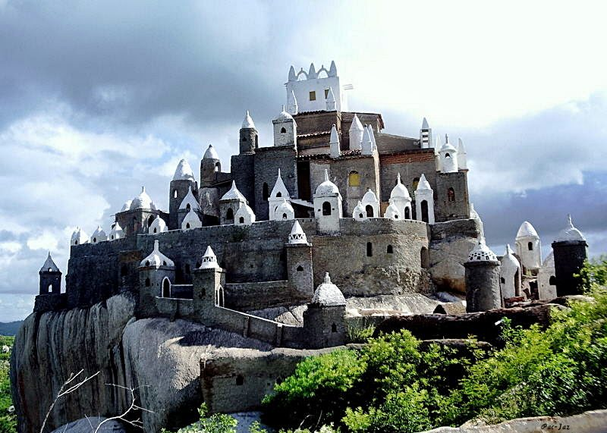
Castelo Do Zé Do Monte - Portugal

Slide 15
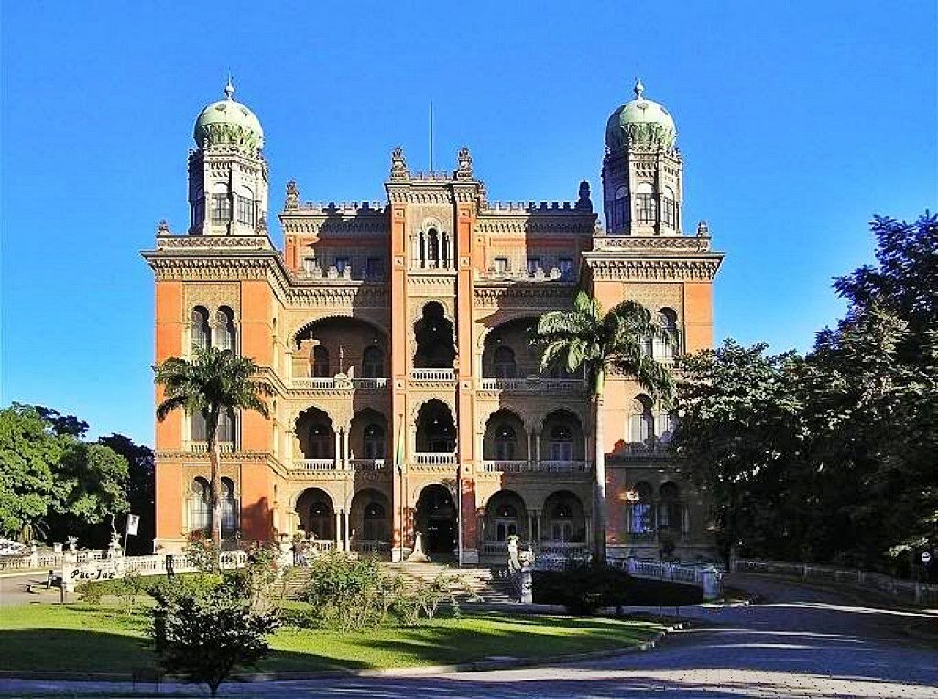
Castillo de fiacruz rio - brasil

Slide 16
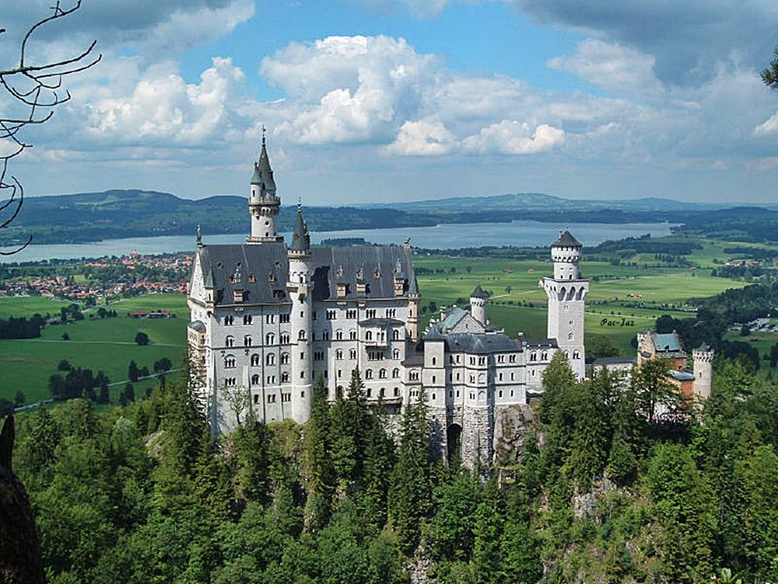
castillo Neuschwanstein - Alemania

Slide 17
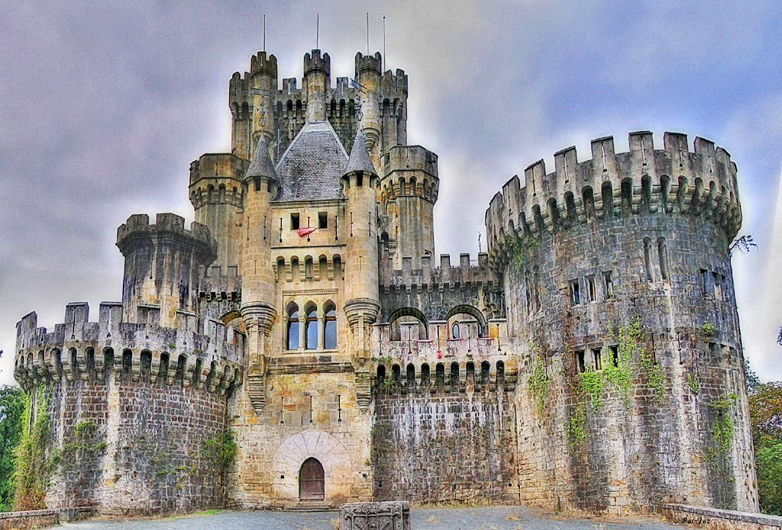
Castillo de Butron Vizcaya
España.

Slide 18
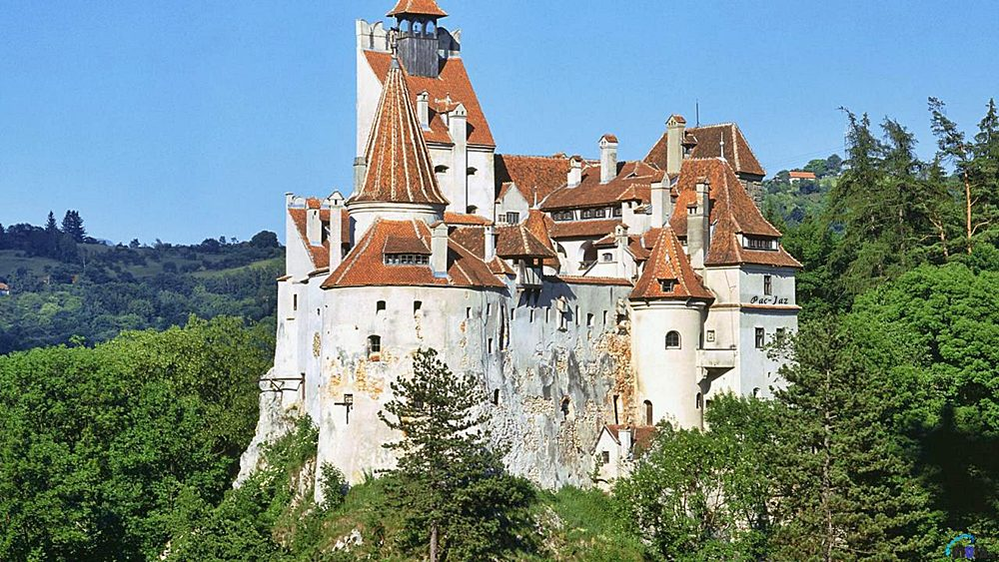
Castillo De Drácula
Transilvania - Rumania.

Slide 19
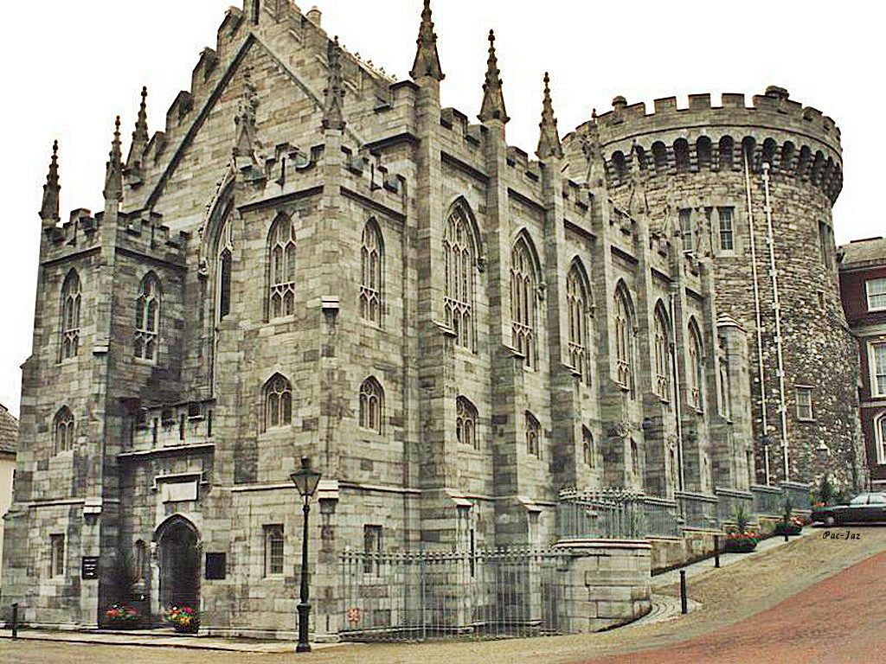
Castillo de Dublín - Irlanda.

Slide 20
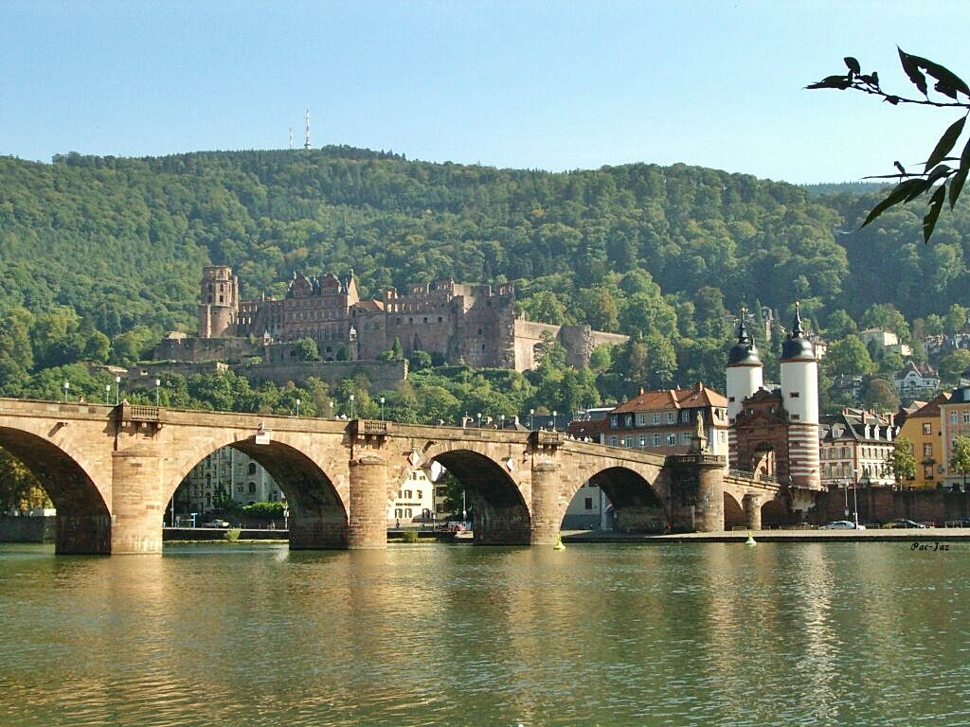
Castillo de Heidelberg - Alemania

Slide 21
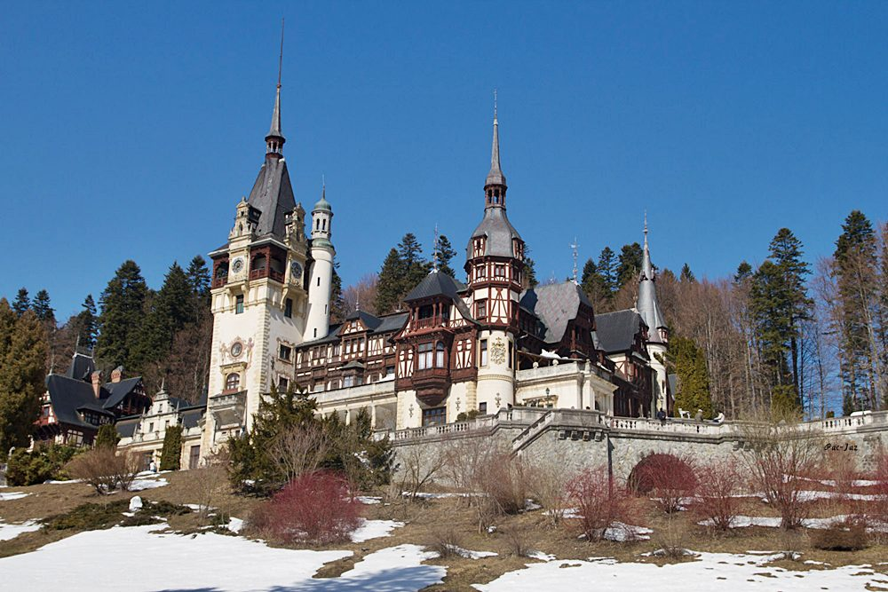
castillo de Peles en Siania - Rumanía

Slide 22
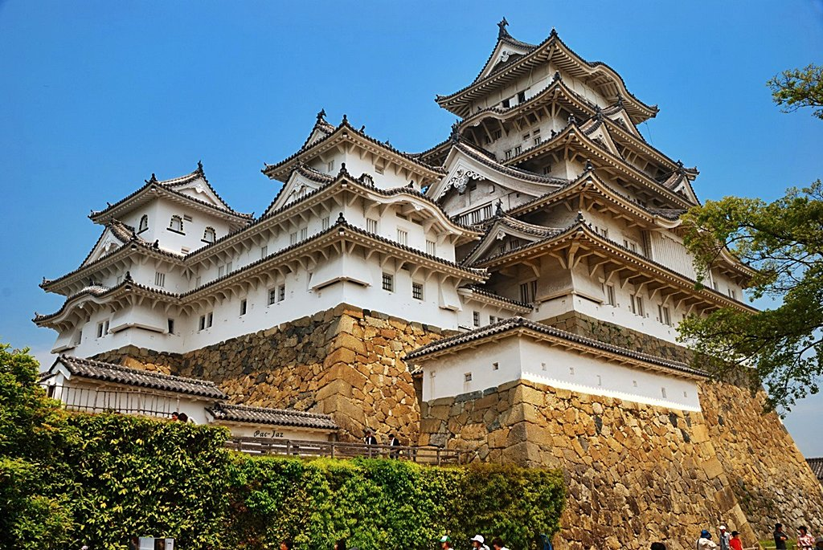
Castillo Himeji - Japón

Slide 23
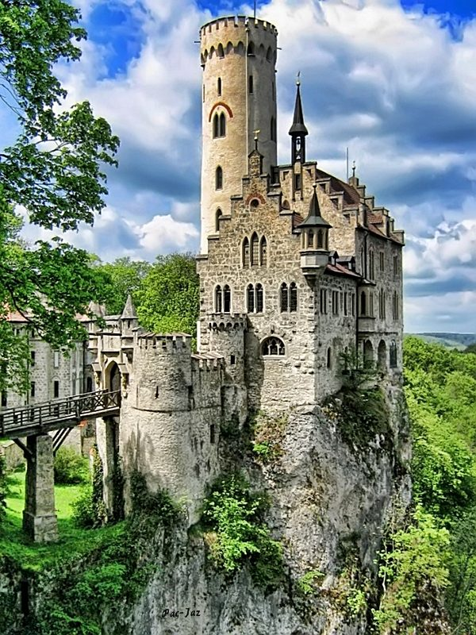
Castillo Lichtenstein - Alemania

Slide 24
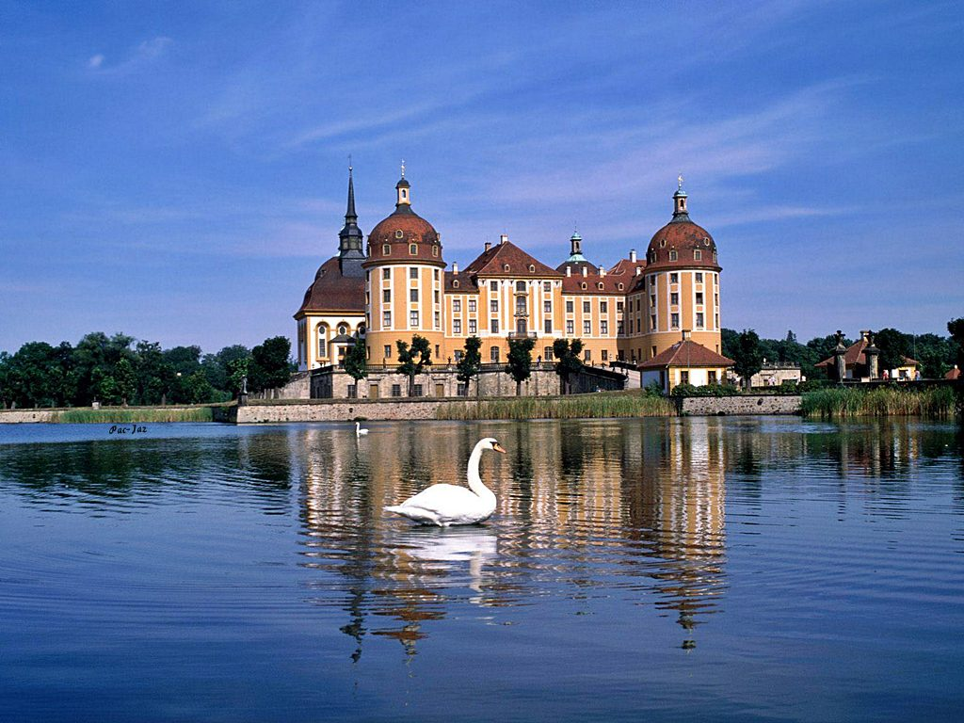
Castillo de moritzburg - alemania

Slide 25
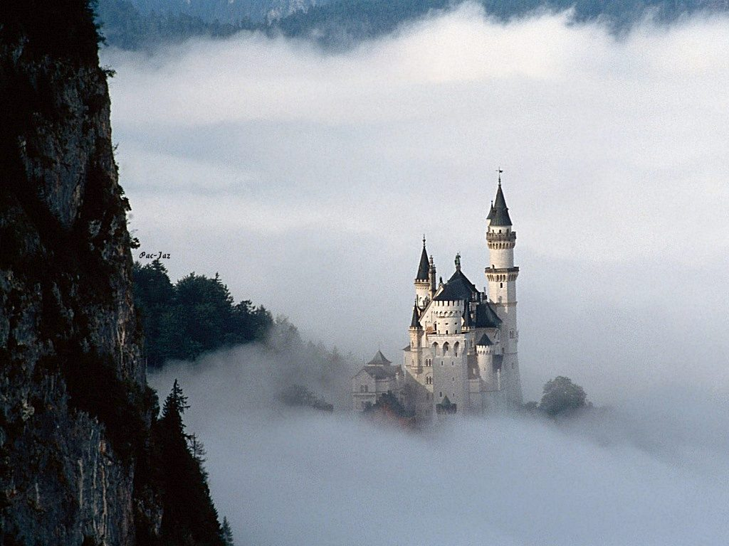
Castillo neuschwanstein bavaria
Alemania

Slide 26
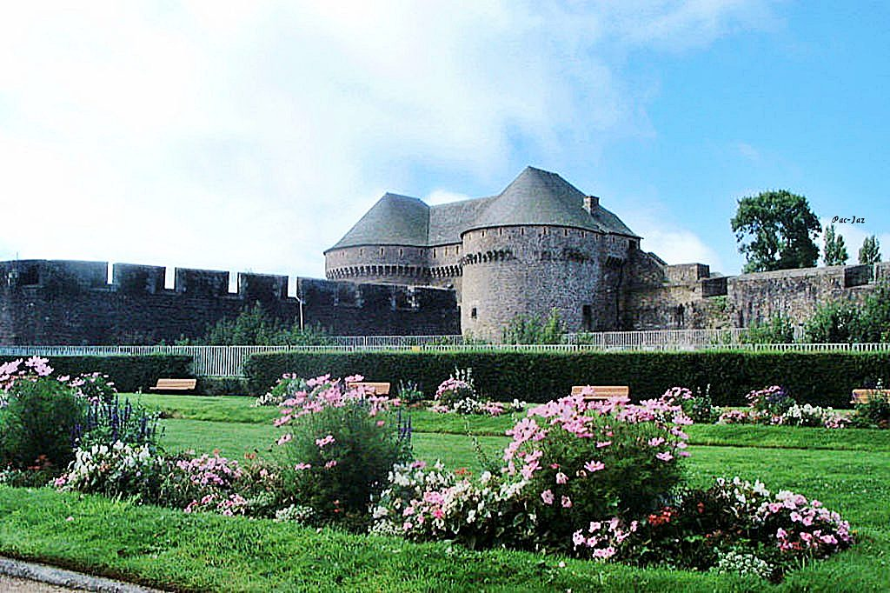
Castillo de brest - francia

Slide 27
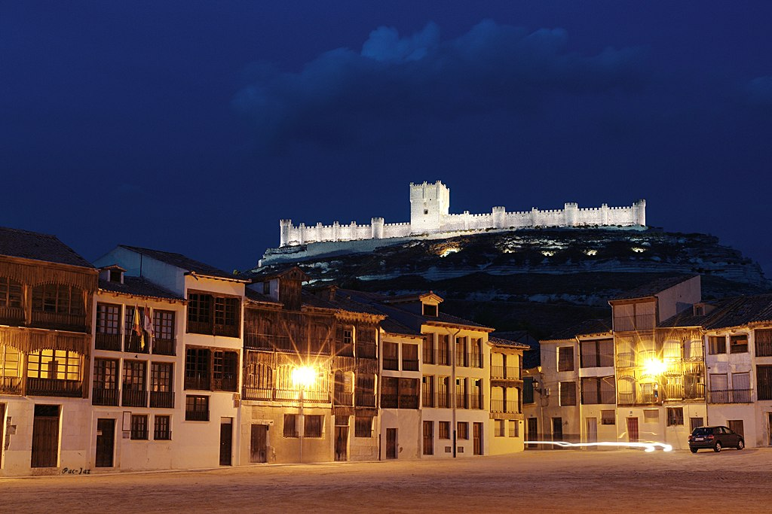
Castillo de penafiel valladolid - espana

Slide 28
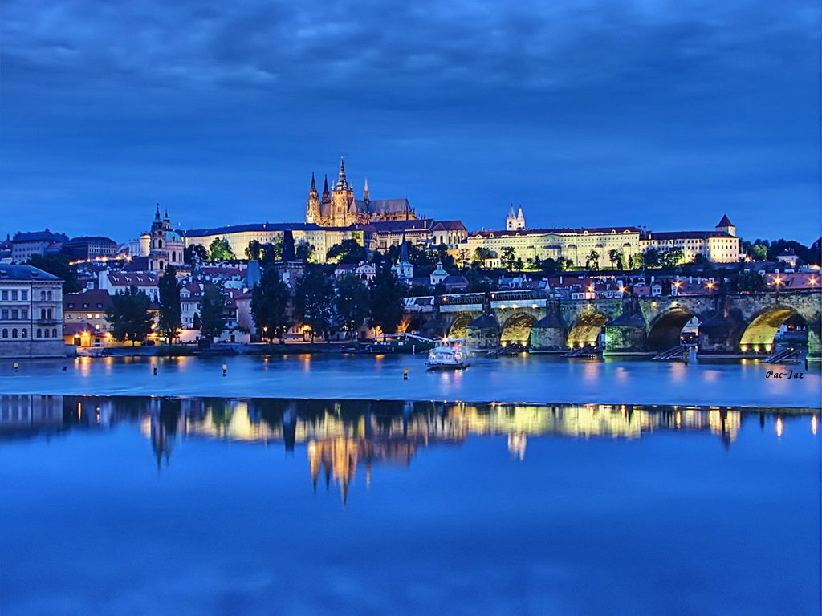
Castillo De praga

Slide 29
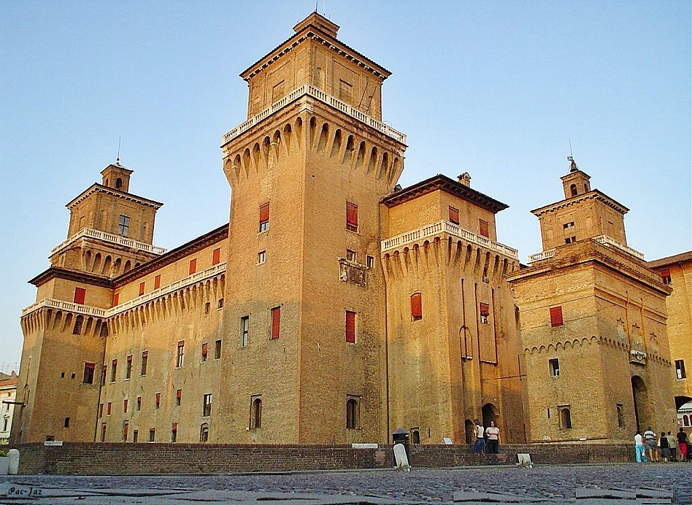
Castillo estense - italia

Slide 30
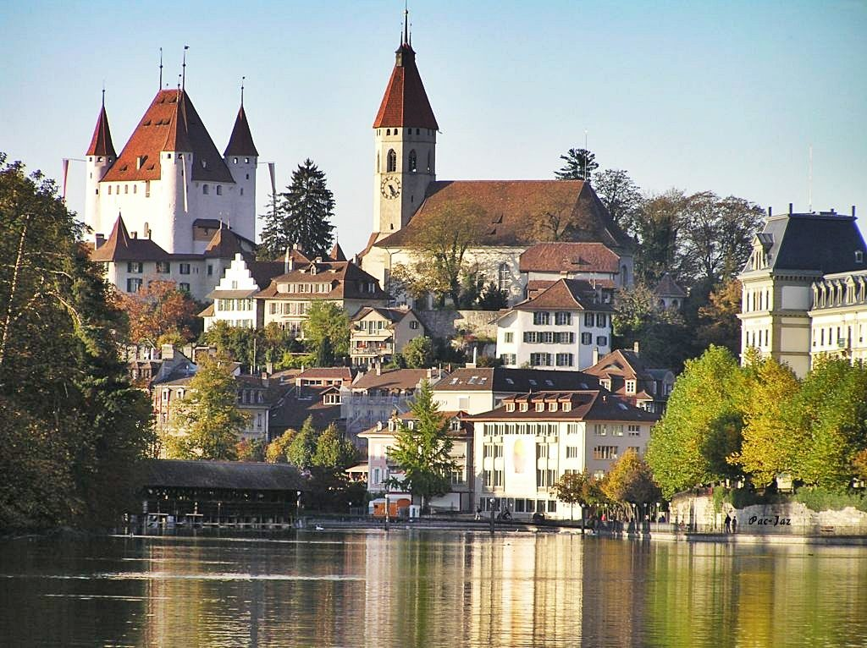
Castillo thun- suiza

Slide 31
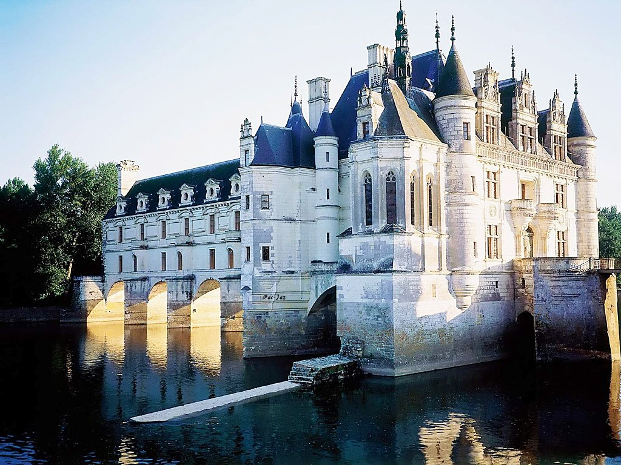
Castillos chenonceau loire valley - Francia

Slide 32
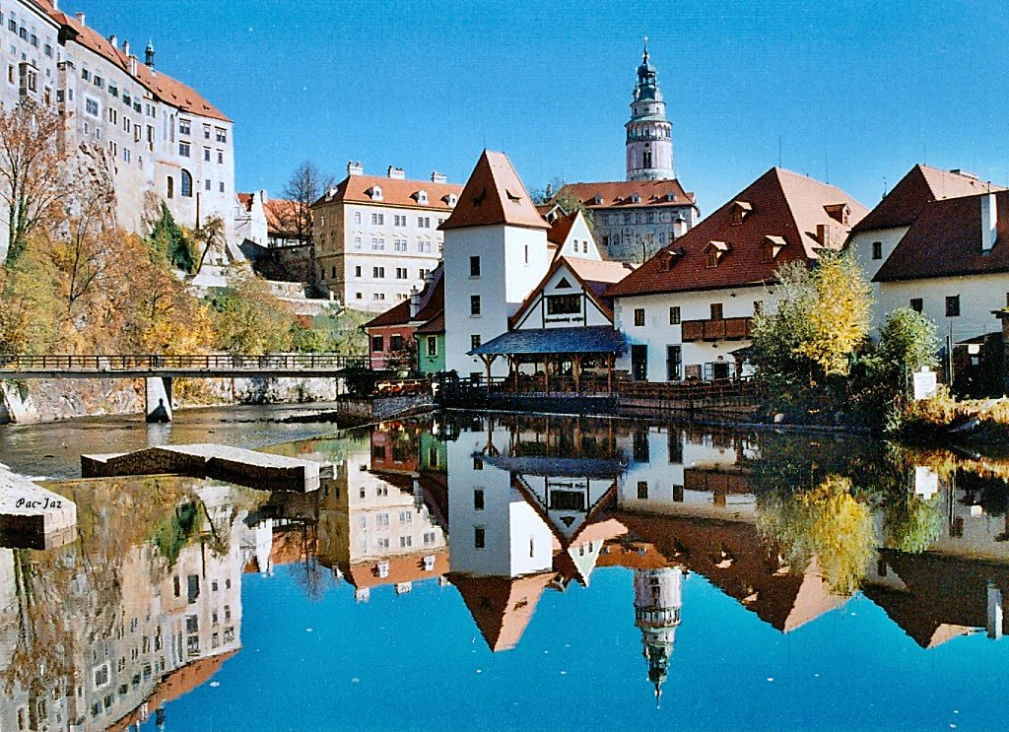
Cesky krumlov - rep ública checa

Slide 33
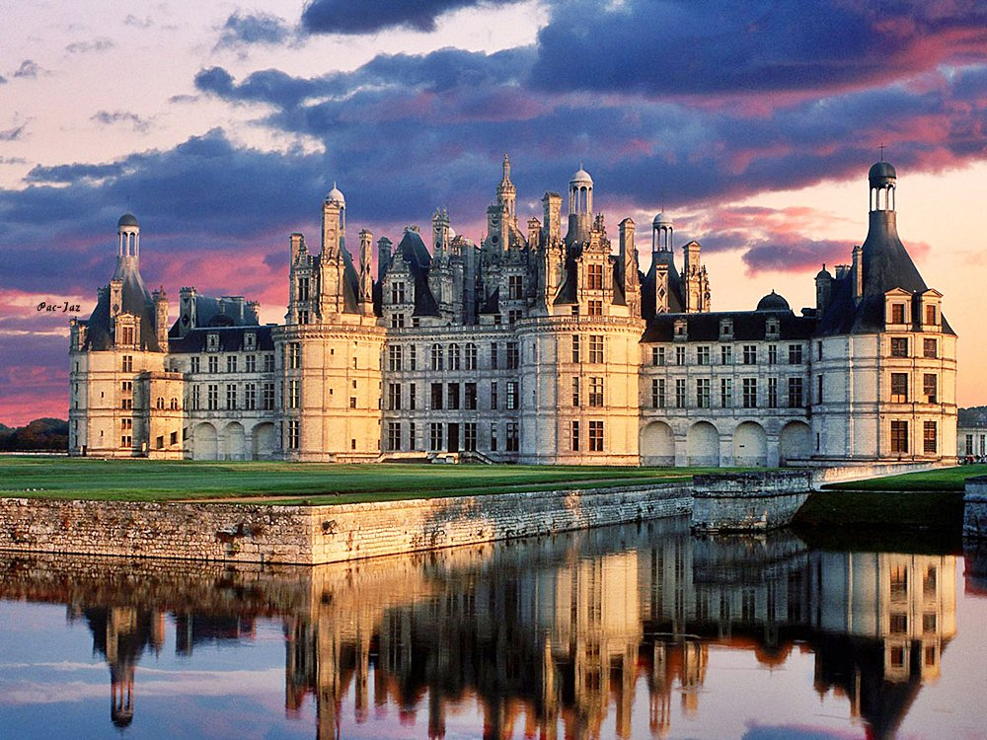
Castillo de Chambord - Francia

Slide 34
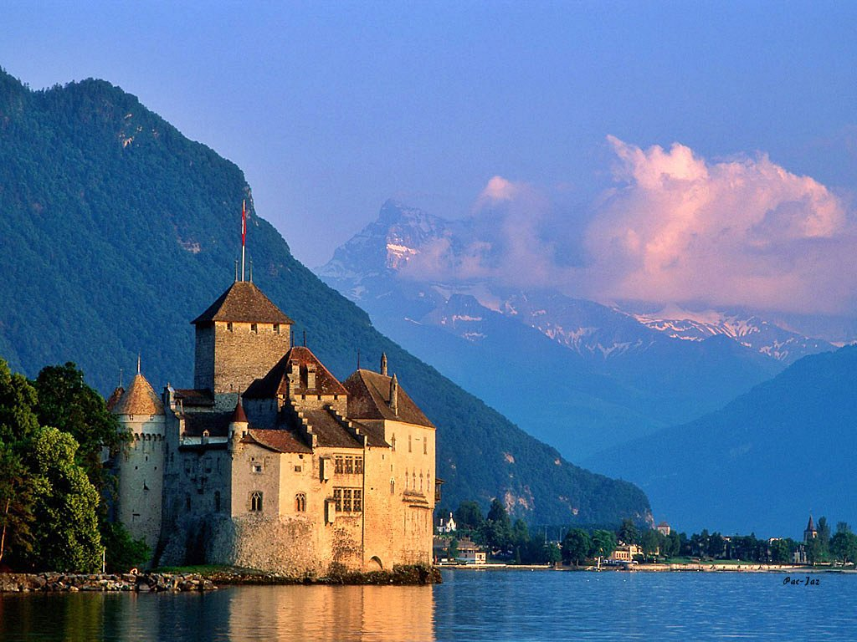
Castillo de Chillon
Montreux Suiza

Slide 35
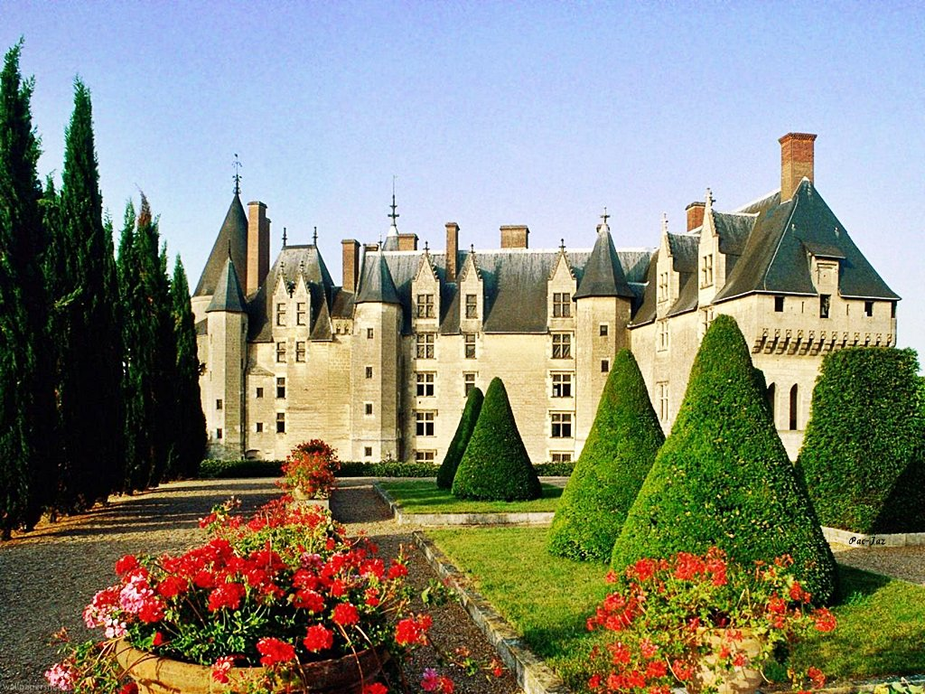
Castillo amboise francia

Slide 36
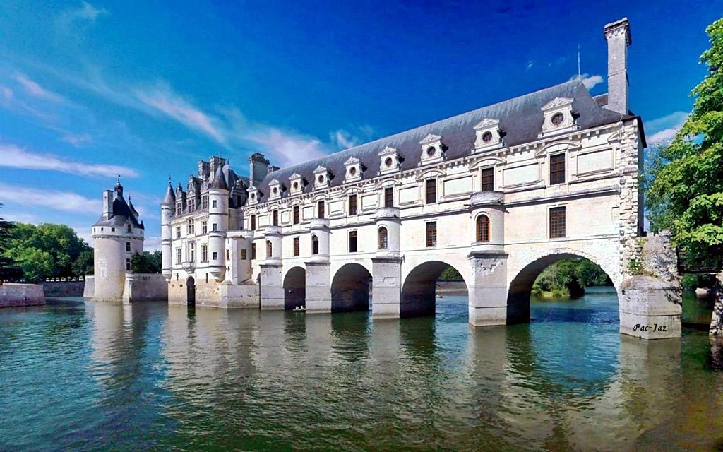
Castillo de chenonceau - francia

Slide 37
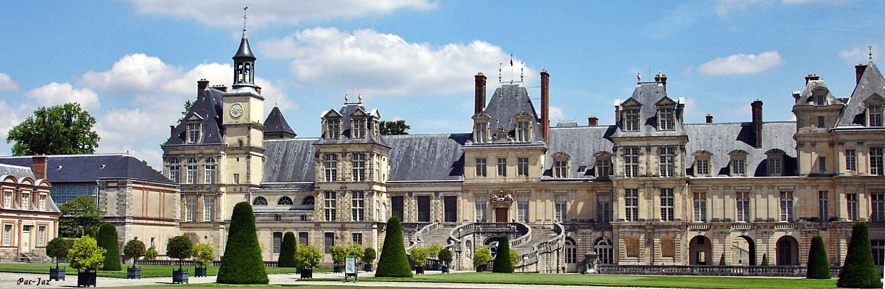
Castillo Fontainebleau - francia

Slide 38
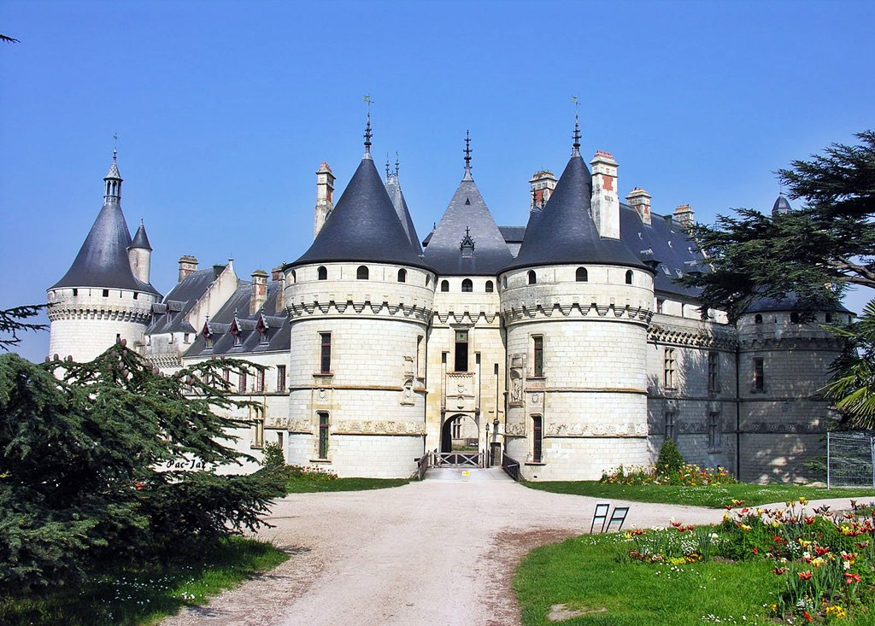
castillo chaumont - francia

Slide 39
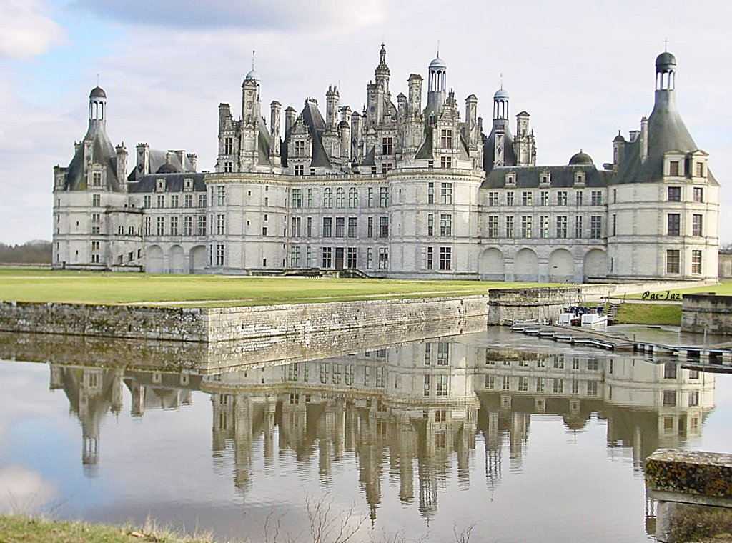
Castillo Chambord Francia

Slide 40
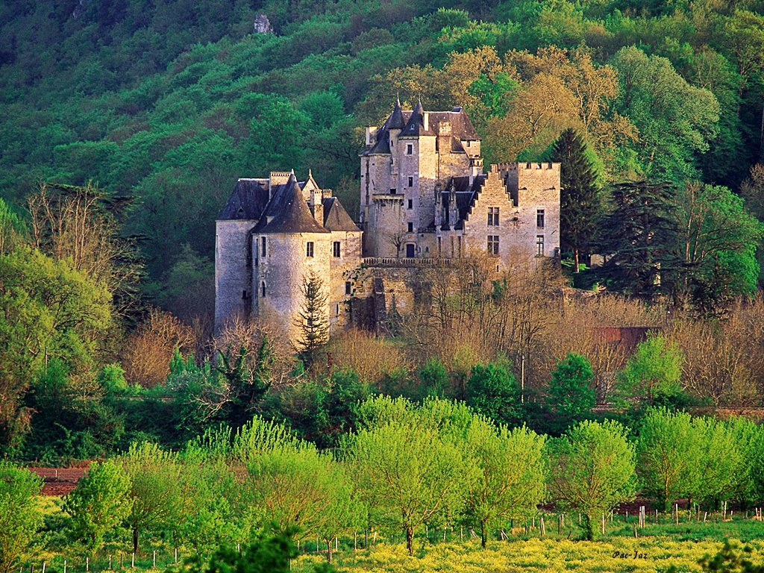
Castillo Fayrac Manor - Beynac France

Slide 41
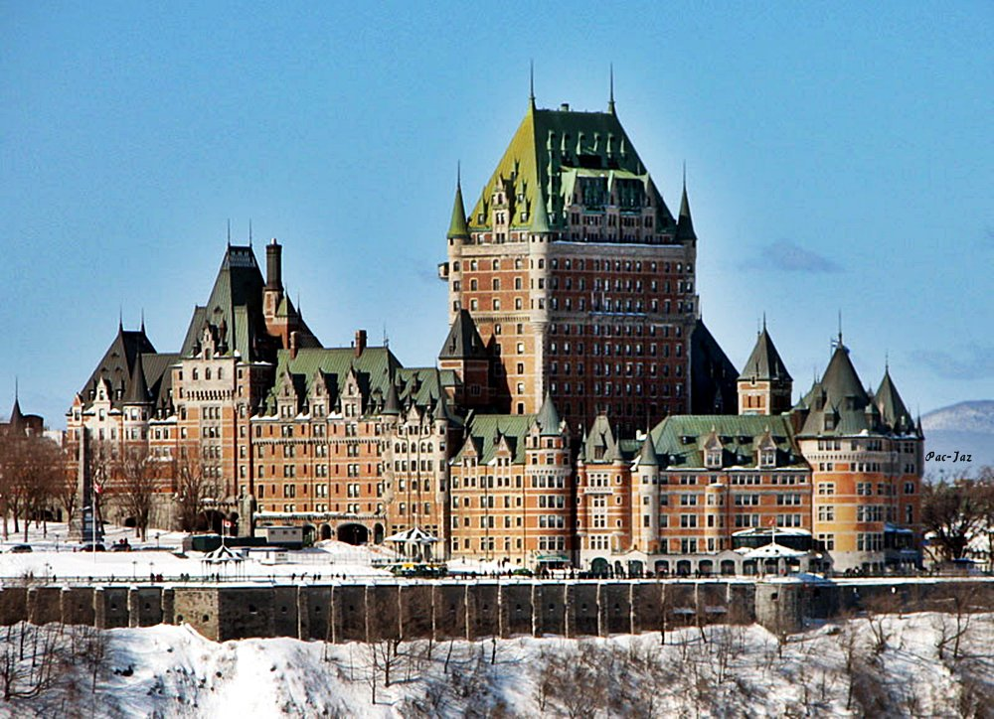
Castillo Frontenac - québec canadá

Slide 42
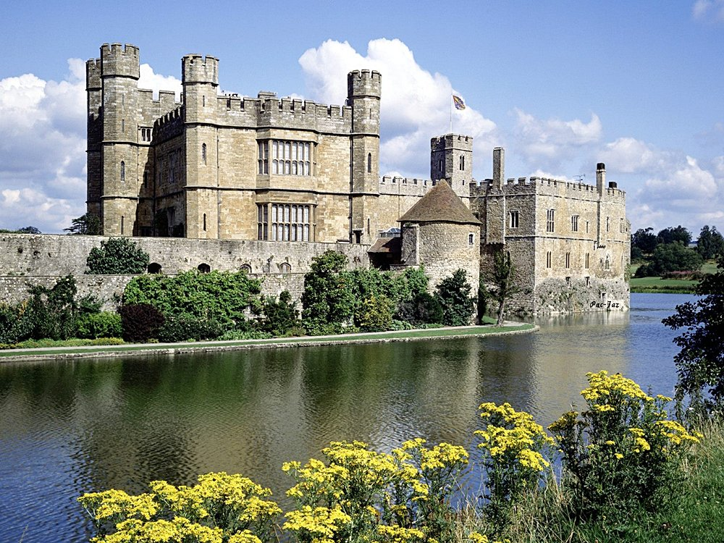
Castillo leeds - inglaterra

Slide 43
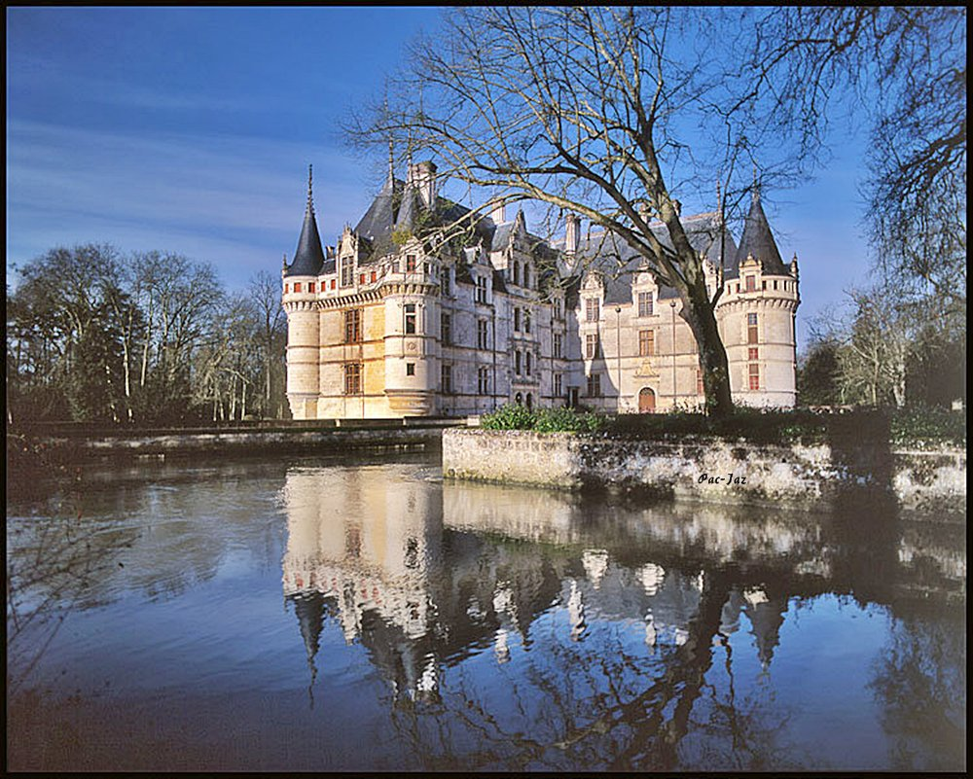
Castillo Loire Valley - France

Slide 44
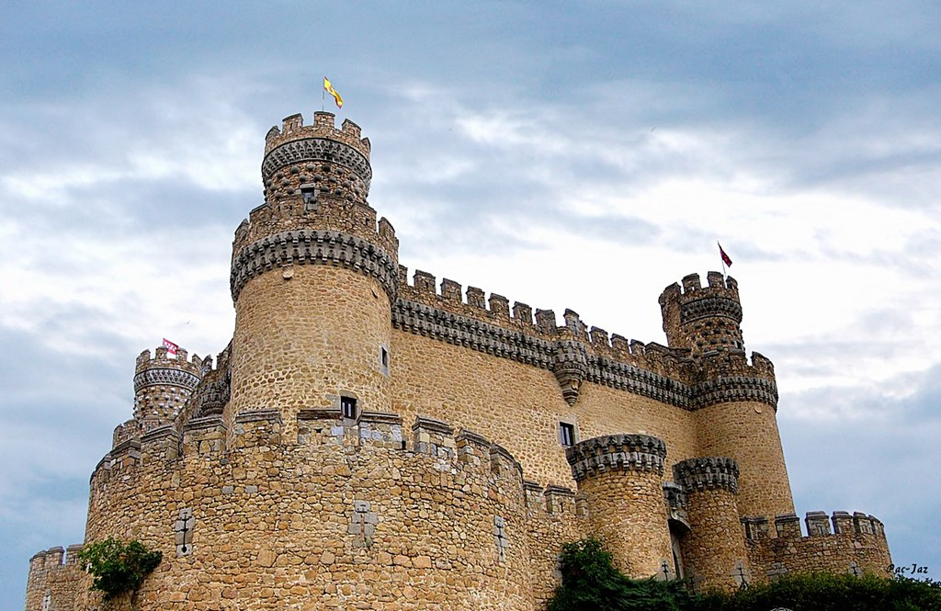
Castillo Manzanares ElReal (España)
Castillo Manzanares El Real - España

Slide 45
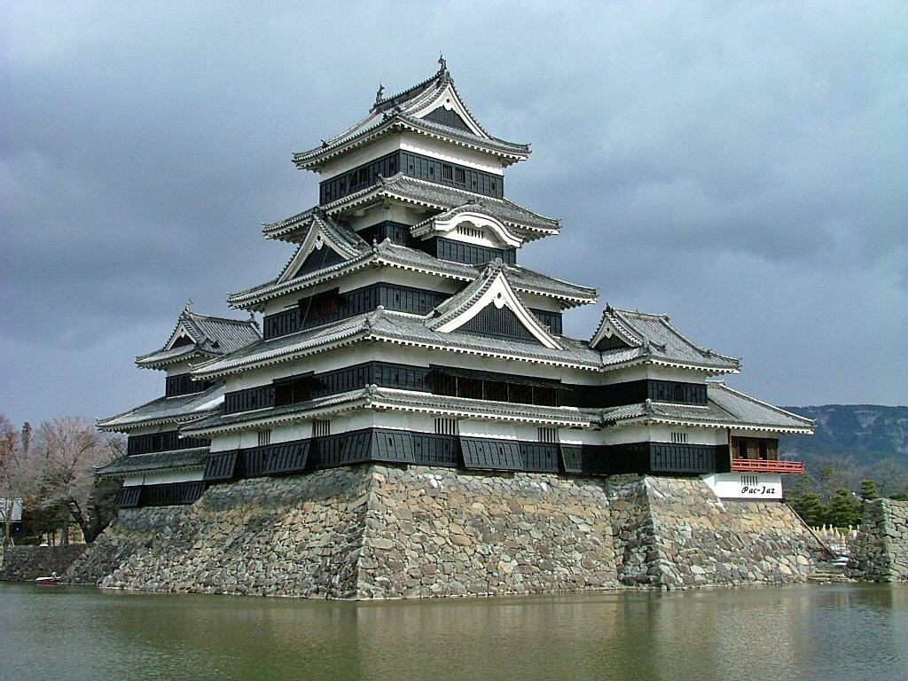
Castillo matsumoto - japon

Slide 46
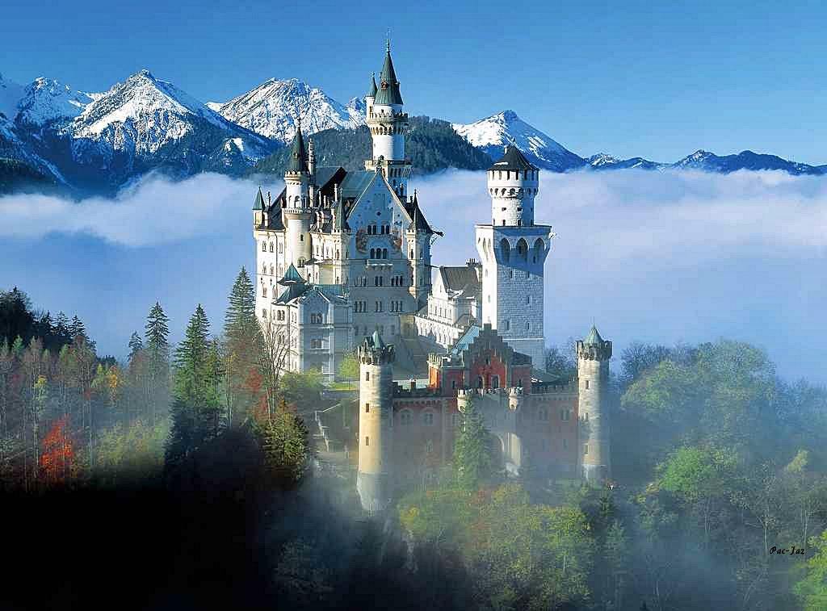
Castillo Neuschwanstein - alemania

Slide 47
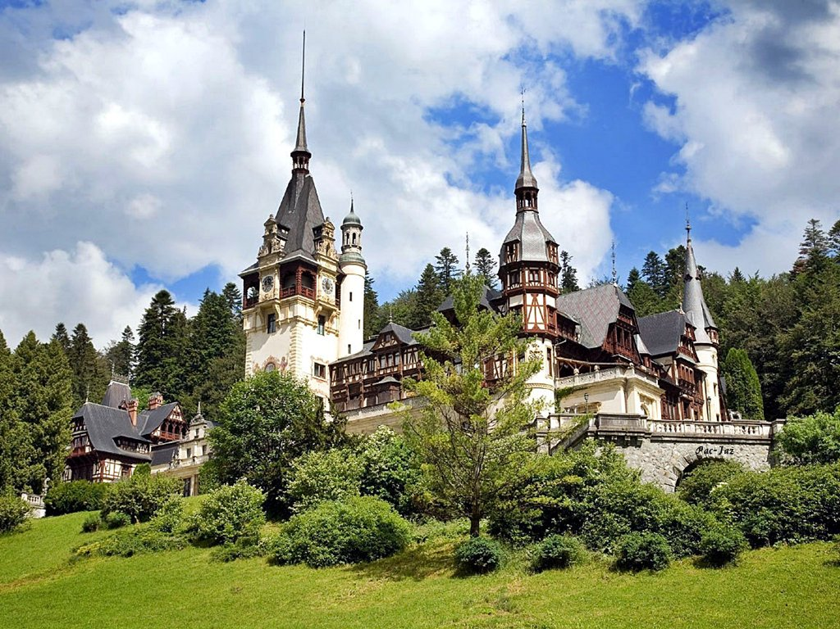
Castillo peles - rumania

Slide 48
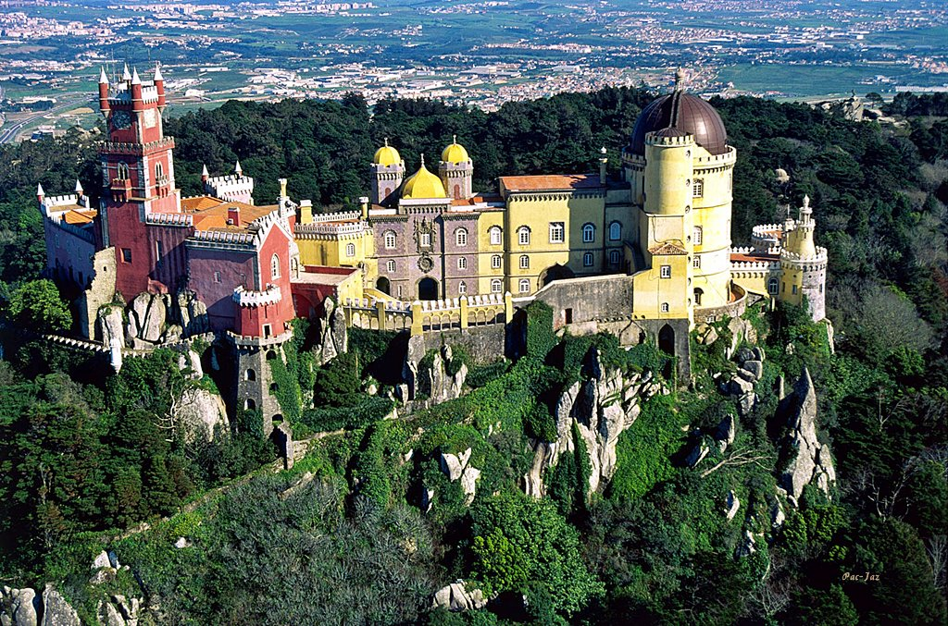
Castillo Pena - portugal

Slide 49
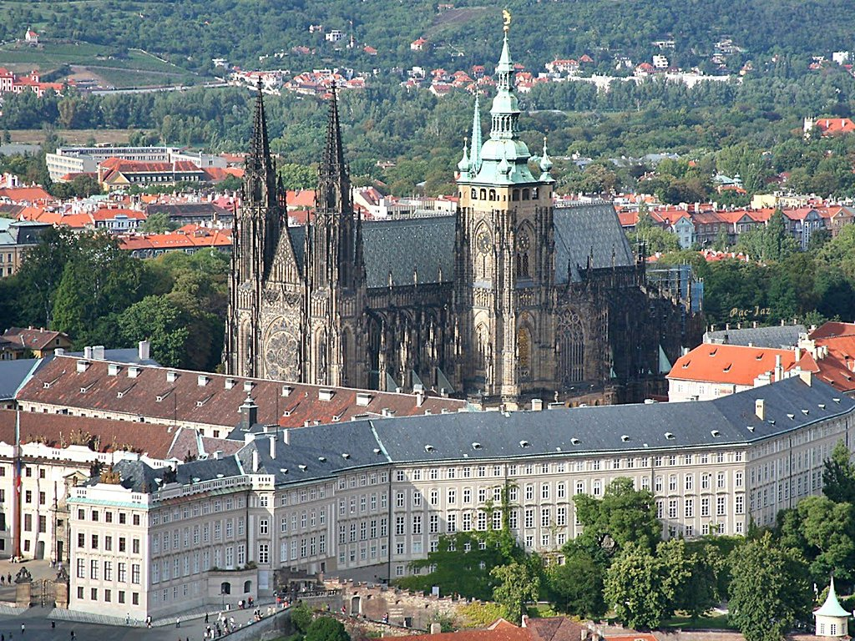
Castillo de praga

Slide 50
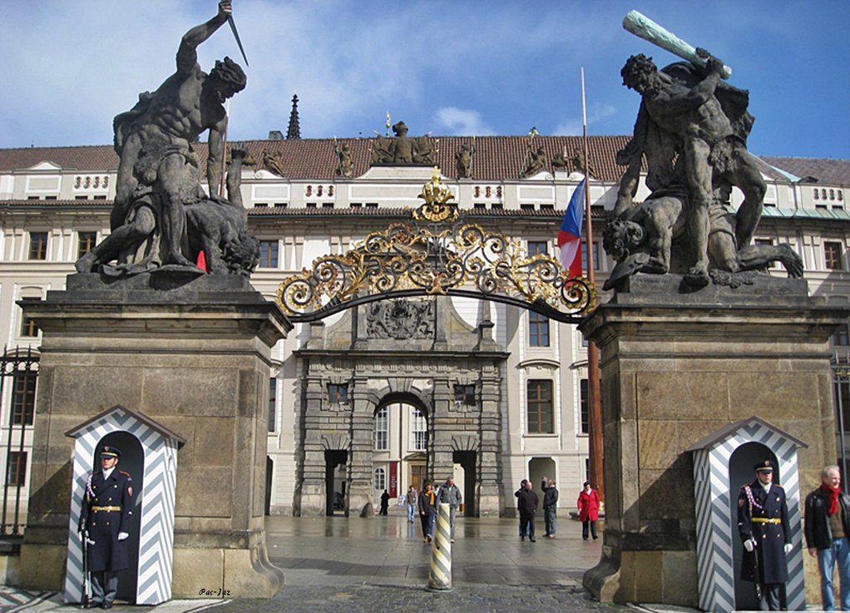
Castillo de praga

Slide 51

Castillo suiza - oberhofen

Slide 52

castillo Caernarfon - Inglaterra

Slide 53


Castillo Wawel - Cracovia
Francisco del Olmo-Jazmín

Slide 54



Accede a la sección que desees desde aquí:
Propia Creación
De la Red
Dedicatorias | Eróticos | Fechas Especiales
Graciosos | Historia y Arte | Lugares
Naturaleza y Ciencias | Política | Reflexión
Salud | Románticos | Religiosos
Dedicatorias | Eróticos | Fechas Especiales
Graciosos | Historia y Arte | Lugares
Naturaleza y Ciencias | Política | Reflexión
Salud | Románticos | Religiosos
Si deseas recibir pps periódicamente en tu correo electrónico subscríbete aquí:

